Slide 1
Тема 4: Методы измерения сенсорных порогов
Гусев А. Н., Измайлов Ч.А., Михалевская М.Б.
Измерение в психологии: общий психологический практикум. 2-е изд. М.: Смысл, 1998. 286 с. (Серия «Практикум». Вып. 2).
© Куликов В.С. 2024

Slide 2
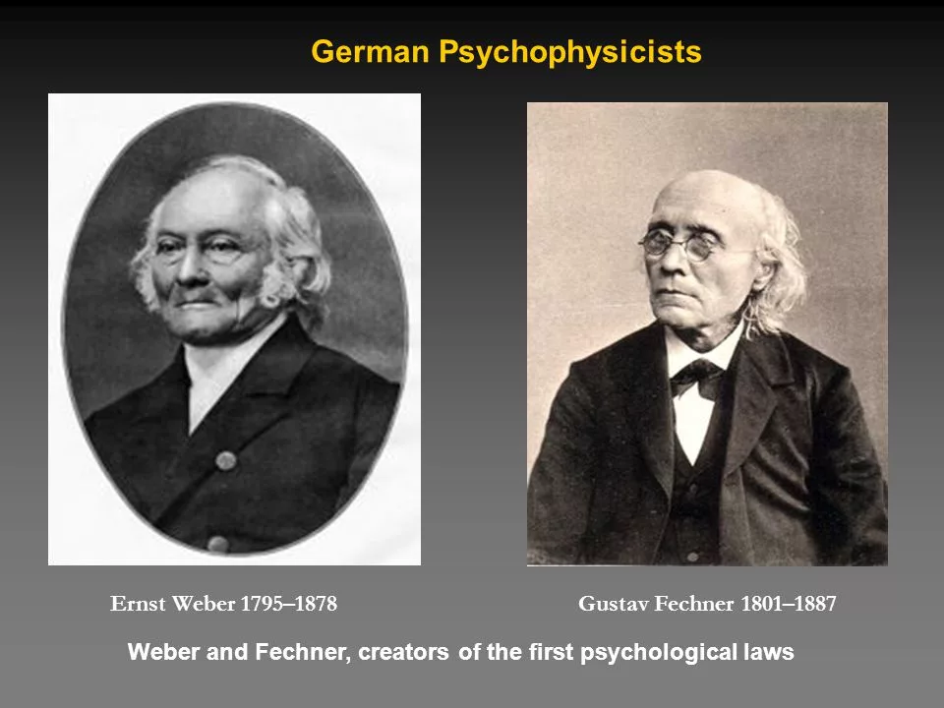
Пороговые измерения – первые психологические исследования, выполненные корректно, с соблюдением основных правил естественнонаучного эксперимента. Первая серьёзная заявка психологии считаться наукой.
Основной вклад в создание процедур пороговых измерении был сделан Г. Фехнером и Э. Вебером (1860е).
Более чем за 150 лет, предложенная ими технология измерений не потеряла актуальности, и во многих случаях остаётся недостижимым идеалом
(курс, а не тема)

Slide 3
1. Локализация точки на шкале. Нольмерное шкалирование
В психологических исследованиях почти всегда существует задача определения единственного или специального значения психологической переменной. Такое специальное значение называется порогом.
Порог является универсальной психологической характеристикой, и имеет широкое применение.
Пороговые измерения считаются самым простым видом психологического измерения.
В то же время пороговые измерения являются образцом объективности и строгой научной корректности во всей психометрике.

Slide 4
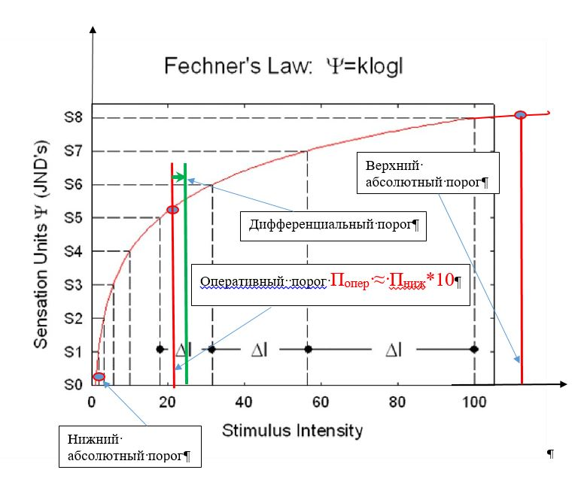
Тоже точка
Основной психофизический закон
(Закон Вебера-Фехнера) При возрастании силы раздражителя в геометрической прогрессии интенсивность ощущения увеличивается в арифметической прогрессии

Slide 5
2. Виды сенсорных порогов
Порог всегда делит стимулы на ощущаемые и неощущаемые.
Абсолютный нижний порог — минимальное значение в континууме (ряду) стимулов, выше которого раздражитель всегда воспринимается.
Дифференциальный (разностный или относительный) порог — минимальное различие в выраженности стимулов, превышение которого приводит к восприятию этого различия.
Через абсолютный порог задается начальная точка отсчета на психологической шкале, а через разностный порог вводится единица измерения на ней.

Slide 6
Дифференциальный порог называется разностным, если определяется как РАЗНОСТЬ между некоторым начальным уровнем раздражителя и точкой возникновения (пропадания) ощущения различия.
Lразн=Х₀-Х₁
Разностный порог измеряется в физических единицах раздражителя (мм, дБ…)
Дифференциальный порог называется относительным, если определяется как ОТНОШЕНИЕ некоторого начального уровня раздражителя к координате точки возникновения (пропадания) ощущения различия.
Lотн=Х₀/Х₁
Относительный порог измеряется в безразмерных единицах (например %)

Slide 7
3. Классические методы измерения порогов
Знакомство с ними - основа подготовки психолога-экспериментатора.
В классических методах не учитывается влияние на ответы испытуемого несенсорных факторов: мотивация, личная стратегия .
Классических методов – три.
3.1. Метод минимальных изменений
Метод дает знание величины порога в ходе самого измерения.
В процедуре прямо отражается понимание порога как барьера, разделяющего стимулы на ощущаемые и неощущаемые.

Slide 8
Пример измерения абсолютного порога методом минимальных изменений.
С постоянным интервалом времени предъявляется пятно света в полной темноте. Испытуемый даёт две категории ответов ("Вижу", "Не вижу").
Ответ регистрируется.
Яркость пятна изменяется нисходящими и восходящими рядами. Сначала яркость постепенно уменьшается от максимума до минимума, затем — наоборот. Таких восходящих и нисходящих рядов – от нескольких штук до нескольких десятков.

Slide 9
За частный диф. порог принимается величина яркости в середине интервала между последней видимой яркостью и первой, невидимой (или наоборот в случае нисходящего ряда).
Размер шага - компромисс между стремлением к точности и нежеланием делать опыт длинным и утомительным.
За итоговый диф. порог порог принимается среднее арифметическое всех найденных в течении опыта частных порогов.

Slide 10
Чаще всего пороги в разных рядах не совпадают из-за двух типов систематических ошибок.
А) ошибка привыкания (инерции), - испытуемый продолжает повторять тот же ответ, что и на предыдущем шаге, хотя порог уже пройден.
Б) ошибка ожидания или предвосхищения — ошибка противоположного толка.

Slide 11
2. Варианты метода минимальных изменений.
Объединение пары рядов в один ряд. Восходящий и нисходящий ряды предъявляются без перерыва. Некоторое сокращение времени. Недостаток: ряд может начинаться со стимула, вызывающего слабое, неуверенное ощущение различия.
Метод лестницы. При смене ответа, "вижу" на ответ "не вижу", сразу же происходит смена направления изменения стимула. Как правило, реализуется на компьютере. Изменение стимуляции происходит в узком околопороговом диапазоне. Достоинство – экономичность. Применимо только к измерению абсолютного порога.

Slide 12
3.2. Метод средней ошибки (подравнивания, установки)
Испытуемый сам регулирует величину изменяемого параметра стимула.
Пример применения метода средней ошибки для измерения дифференциального порога.
Испытуемому предъявляются одновременно два стимула, эталон — S_{et} и переменный S_{var}, величину которого он может изменять. Аппаратура должна позволять плавную регулировку изменяемого параметра переменного стимула.
Задача испытуемого состоит в подравнивании переменного стимула к эталону.
Для оценки порога принято использовать чаще всего среднее арифметическое полученных отклонений от эталона.

Slide 13
2. Применение метода средней ошибки для измерения абсолютного порога.
В этом случае испытуемый регулирует величину стимула, первоначально вызвавшего отчетливое ощущение, до тех пор, пока не утратит ощущение воздействия стимула.
Если установка начинается с явно неощущаемой величины стимула, то испытуемый должен найти такое его значение, при котором ощущение впервые появляется.

Slide 14
Метод средней ошибки дает наиболее низкие значения абсолютного порога по сравнению с другими методами.
Процедура подравнивания очень естественна и легко принимается взрослыми и детьми. Это расширяет область ее применения по сравнению с другими методами.
На компьютере легко делается в виде игры

Slide 15
3.3. Метод постоянных раздражителей
Другие названия — метод констант, частотный метод, метод истинных и ложных случаев.
Метод состоит в многократном предъявлении испытуемому ряда стимулов, неизменных в течение всего опыта, и название отсюда — метод постоянных раздражителей (МПР), метод констант.

Slide 16
Предъявляется пара: стандартный стимул и сравниваемый с ним.
Каждый из сравниваемых стимулов образует со стандартным постоянную разницу. Отсюда еще одно название этого метода — метод постоянных разниц.
Непосредственным результатом опыта являются частоты ответов, Значение порога соответствует средней вероятности правильного выбора из предъявленных разниц (отсюда - метод частот).

Slide 17
3.3.2. Пример определения абсолютного порога методом констант.
20 – 40 раз предъявляется несколько (обычно 5—9) постоянных стимулов в пороговой зоне.
По частотам ответов на каждый из постоянных стимулов строится психометрическая кривая. За абсолютный порог принимается 50-процентная точка кривой (среднее М или медиана Md).

Slide 18
Порог вычисляется по средней частоте правильных суждений на каждую пару стимулов.
L(n+) – каждая частная разность, соответствующая правильному суждению;
n(+) – общее число правильных суждений.

Slide 19
3.3.1 Пример определения разностного порога методом констант.
В предварительных испытаниях ориентировочно определяется пороговая зона. Затем в пределах этой зоны выбирается ряд стимулов, которые будут сравниваться с эталоном (чаще 5—7шт.). (Самая слабая разница должна вызывать ответ «не вижу разницы" в 5—10% случаев, а самая сильная "вижу разницу" — в 90—95%.)
Стимулы предъявляются парами — эталон и сравниваемый — одновременно или последовательно. Стимульная последовательность - случайна, но сбалансированна: Обычно в опыте каждая пара стимулов повторяется 20—200 раз.

Slide 20
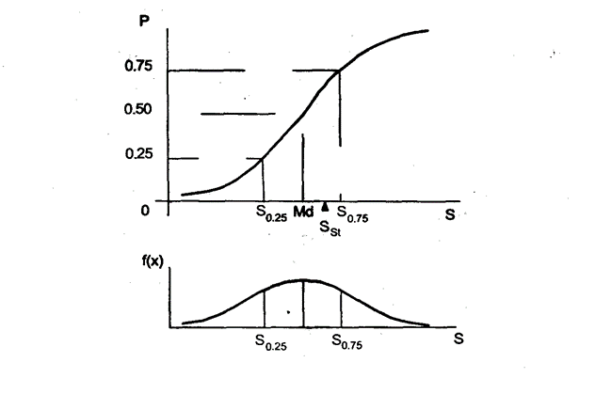
Иллюстрация к методу констант .
Это и есть Психометрическая функция (Вебер, Фехнер и др)
Md (медиана) – величина нижнего абсолютного порога
S-образная форма психометрической кривой объясняется тем, что порог флуктуирует во времени случайным образом и подчиняется нормальному закону.
(Стивенс, нейроквантовая теория)

Slide 21
Метод констант - самый точный и надежный, поскольку процедура исключает ошибки привыкания и ожидания и позволяет накопить большую статистику ответов при ограниченнном числе стимулов.
Дискретность стимуляции позволяет использовать, кроме суждений, и физиологические реакции организма, например, вегетативные, КГР, электроэнцефалографические, сосудистые и др.

Slide 22
4. Измерение порогов «МЕТОДАМИ ОБНАРУЖЕНИЯ СИГНАЛА»
Результат пороговых измерений может сильно зависеть от стратегии испытуемого давать ответы определенного рода.
Современная психофизика (в отличие от классической), основное внимание уделяет процессу выбора испытуемым ответа в ситуациях отсутствия отчетливых впечатлений от действия стимула (в околопороговой зоне).

Slide 23
Новый класс методов измерения чувствительности получил наименование методов обнаружения сигнала (Green, Swets, 1966). Общим для всех методов этого класса является измерение вероятности выбора в различных условиях.
Наблюдатель представляется как активный субъект принятия решения в ситуации неопределенности.

Slide 24
Пример использования одного из методов обнаружения сигнала («Да-Нет»)
Используются два стимула: один значащий — <S>, и другой пустой — <N>. Предъявления следуют друг за другом через случайные интервалы времени и после каждого предъявления испытуемый отвечает "Да", если был сигнал, или "Нет", если он не обнаружил сигнала.
Экспериментатор может варьировать количество стимулов, интервалы времени, содержание инструкций, обещать реальное или виртуальное вознаграждение.

Slide 25
Четыре возможные комбинации «Предъявление — ответ»:
S — "Да",
N — "Нет",
S — "Нет",
N — "Да",
Первые два сочетания являются правильными, два последние — ошибочными исходами.

Slide 26
После окончания эксперимента анализируются вероятности каждой из четырёх комбинаций.
Из анализа исключают первые пробы (порядка 40—50 шт.), предполагая, что в этих пробах испытуемый меняет стратегию, "подстраивая" ее к информации, полученной от экспериментатора и в ходе эксперимента.
Когда стратегия устанавливается стабильно, говорят, что решение задачи вышло на ассимптотический уровень.

Slide 27
Некоторые варианты стратегий:
- отсутствие мотивации, при примерном равенстве частот каждого исхода.
- стратегия перестраховки, и тогда чаще будут встречаться ошибки типа N — "Да",
- стратегия недопущения ложных тревог тогда – чаще ошибки S — "Нет",
После выяснения господствующей стратегии возможна более взвешенная оценка пороговых характеристик, (например, по классическому методу констант), (переоценка или недооценка различий стимулов испытуемым).

Slide 28
IV. Методические указания к лабораторной работе № 4 «Измерение относительного порога различения длин отрезков методом минимальных изменений».

Slide 29
Цели и задачи работы: Практически ознакомиться с одним из методов измерения сенсорного порога. Совершенствовать навыки использования статистического пакета SPSS при анализе экспериментальных данных
Теоретические сведения:
Определение и виды сенсорных порогов. 3 классических метода измерения сенсорных порогов. Психометрическая кривая.
Оснащение: ПК, Компьют. программы «Практика», Excel, SPSS.
Порядок проведения работы: В соответствии с инструкцией к методике.

Slide 30
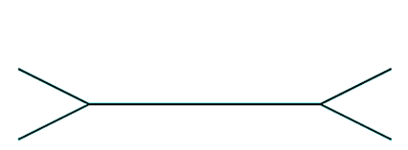
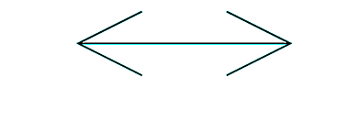
Описание процедуры.
В качестве стимулов использованы отрезки известной иллюзии Мюллера-Лайера.
В начале эксперимента один из них (правый) кажется (ИЗ ЗА ИЛЛЮЗИИ) заведомо и заметно длиннее другого. Затем он начинает уменьшаться, в течение 10 стадий уменьшения проходит стадию субъективного «равенства» и становится заметно «короче» другого.

Slide 31
Затем изменяемый отрезок снова течение 10 стадий начинает увеличиваться до прежнего размера. Всего циклов (периодов увеличения – уменьшения) – 20.
Общее Количество предъявлений стимула (20 х 20) – 400.

Slide 32
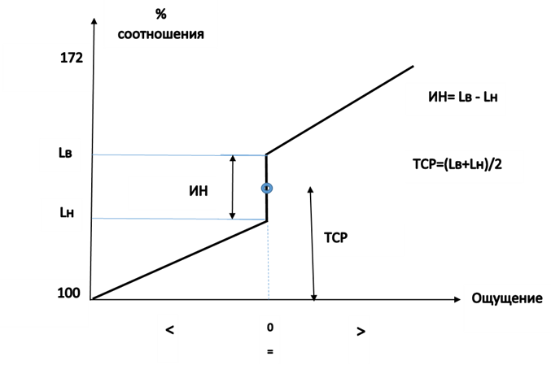
длин отрезков
ТСР=Lн+ИН/2
Половина цикла (приращение изменяемого стимула)

Slide 33
40 раз отрезки попадают в ИНТЕРВАЛ НЕОПРЕДЕЛЕННОСТИ (ИН), когда различие длин отрезков субъективно незаметно.
Величина ИН – является оценкой разностного (при натуральных ед. измерения) или относительного (при измерении в %) порога зрительного различения длин.
Иначе говоря, ИН – показатель глазомера.

Slide 34
длин отрезков
ТСР=Lн+ИН/2
Половина цикла (приращение изменяемого стимула)

Slide 35
Точка, находящаяся в середине ИН называется точкой субъективного равенства (ТСР).
Координата ТСР отражает степень подверженности иллюзии Мюллера-Лайера.
Если бы отрезки были без «хвостиков», среднегрупповая величина ТСР приближалась бы к 0 см или 100%

Slide 36
длин отрезков
ТСР=Lв-ИН/2
ТСР=Lн+ИН/2
Половина цикла (приращение изменяемого стимула)

Slide 37
Расшифровка результатов
Расшифровывается каждый полупериод цикла (40 рядов, 20 восходящих и 20 нисходящих).
Для каждого ряда найти соотношение отрезков в %, при котором ощущение различия пропадает (возникает ) (частный верхний порог (lв) и частный нижний порог (lн).
(о натуральных и относительных единицах измерения)

Slide 38
Фрагмент протокола опыта

Slide 39
В обоих случаях – чёткая точка перехода от одной оценки разницы длин к другой оценке этой разницы.

Slide 40
Но возможны ошибки, вкрапления ошибочных ответов.
Примем правило: Допускается только одна ошибка, нарушающая правильную тенденцию перехода. При двух и более ошибках данные ряда бракуются и в расчёт не принимаются.

Slide 41
Составить таблицу по образцу:
Lв и Lн рассчитываются как средние арифметические от частных порогов (с учётом брака)
Lв =Σlв/(40-Nбр);
Lн =Σlн/(40-Nбр);

Slide 42
По формулам рассчитать ИН и ТСР
Полученные результаты занести в сводную таблицу Excel.
Провести стандартный статистический анализ
Сравнить показатели ИН и ТСР для лиц мужского и женского пола.
Определить, есть ли статистическая связь между показателями эктраверсии, нейротизма, временем простой реакции и реакции выбора, величинами ИН и ТСР.

Slide 43
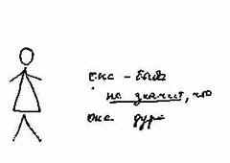
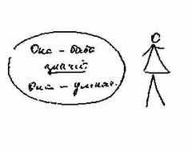
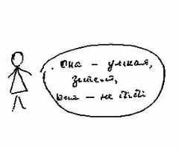
Когнитивная система активно ищет выходы из диссонанса
Выход первый:
Расклейка конструктов
Выход второй:
Переключение полюсов
Выход третий:
Искажение событий:
(сказала неумное, или не баба) –
Так и склейка сохраняется, и из диссонанса выход

Slide 44
Основной постулат Теории личностных конструктов гласит:
поведение определяется тем, как люди прогнозируют будущие события. Иначе говоря, все поведение человека (мысли и поступки) направлено на прогноз событий.
Вывод об истолковании: «конкретный человек антиципирует события путем истолкования их повторений» (от лат. anticipatio - предвосхищаю).
Вывод об организации: «каждый человек по-своему, сообразно собственным интересам при антиципировании событий, развивает систему истолкования, включающую порядковые отношения между конструктами».
Вывод о дихотомии: «у каждого человека система истолкования состоит из конечного числа дихотомических конструктов».
Вывод о диапазоне пригодности: «конструкт пригоден для антиципации только ограниченного круга событий».

Slide 45
ПРОЦЕДУРА ВЫЯВЛЕНИЯ КОНСТРУКТОВ –
Интервьюирование («метод триад» - что объединяет два понятия и отличает от третьего (удобней карточки))
АВТОМОБИЛЬ – ПОЕЗД – ОСЕЛ :
имеет колеса | – имеет ноги
твердый | – пушистый
перевозит немного пассажиров | – перевозит много пассажиров
ездит по рельсам | – ездит там, где хочется
полезный конечный продукт | – конечный продукт загрязняет среду
органическое топливо | – неорганическое топливо
рожденный | – изготовленный
быстрый | – медленный
в личном пользовании | – принадлежит организации
неразборный | – открыт доступ к деталям
привлекателен для детей | – не привлекает детей

Slide 46
Метод триад (личностный конструкт):
Мама - Я - Начальник
Мама - Начальник- Я
теплый | – холодный
счастливый | – несчастный
все еще надеющийся | – оставивший надежды
мужчина | – женщина
нравится музыка | – туг на ухо
голосует за Единую Россию | – голосует за коммунистов
с высшим образованием | – без образования

Slide 47
Задание 1:
Подумайте о Вашей учебе в университете, тех действиях которые Вы обычно осуществляете в процессе обучения.
Запишите на первой карточке краткое описание действия, которое Вы считаете наиболее важным в процессе Вашей учебы. Чем определеннее Вы сможете это сделать, тем лучше.
На второй карточке запишите краткое описание действия, которое, как Вы находите, предъявляет наибольшие требования к Вашим способностям, навыкам.
На третьей карточке составьте краткое описание действия, которое Вы расцениваете как достаточно рутинное в Вашей учебе.

Slide 48
Моя учеба/работа (очень важно / профессионализм / рутина):
(чтение литературы – подготовка к семинарам – посещение занятий)
(подготовка документов – проведение занятий - еженедельные совещания)
Конструкты (шкалы)
Элементы (объекты)
(схожесть /различие)
я получаю удовольствие | – | я не получаю удовольствия
предсказуемый результат | – | непредсказуемый результат
влияет на мои оценки | – | не влияет на оценки
расходую много времени | – | расходую мало времени
один | – | с моими коллегами
я руковожу процессом | – | управляют мной
Процедура: Структурированное интервью. Элементов 7-12-24 ?

Slide 49
Задание 2:
Получите как можно больше конструктов к следующим триадам элементов («протестируйте» сначала себя, а потом 2-3 своих друзей, посмотрите, насколько отличаются Ваши конструкты):
Выявите конструкты своего друга, используя в качестве элементов 9 программ телевидения (радио) или фильмов. Попытайтесь сделать то же самое с другим товарищем, вкусы которого отличны от вкусов первого, и сравните результаты. Лучше сравнивать их следующим образом: 123-147-
  1 2 3
  4 5 6
  7 8 9
Билл Клинтон | Борис Ельцин
Джордж Буш | Владимир Путин
Барак Обама | Дмитрий Медведев
Владимир Жириновский | Джонни Депп
Геннадий Зюганов | Брэд Питт
Михаил Прохоров | Киану Ривз

Slide 50
После выявления конструктов строится матрица-пустографка конструкт* объект.
Испытуемый по избранной шкале оценивает объекты в поле конструктов. Полученный многомерный массив подвергается факторному, кластерному анализу, многомерному шкалированию.
Результаты визализируются и интерпретируются.

Slide 51
Кроме того применяются другие виды решеток (имликативная и резистентная), для выявления иерархии конструктов и диссонансов в конструктной системе (точки психологической напряженности, места работы психологических защит, глубинные причины проблем).
Возможно сравнение конструктных систем двух людей и групп людей.
Метод вышел за пределы психологии

Slide 52
Литература по теме:
Келли Дж. Теория личности. СПб.: Речь, 2000.
Франселла Ф., Баннистер Д. Новый метод исследования личности. Руководство по репертуарным личностным методикам. М.: Прогресс, 1987.
Валери Стюарт ПРАКТИЧЕСКОЕ ПРИМЕНЕНИЕ РЕПЕРТУАРНЫХ РЕШЕТОК В БИЗНЕСЕ
Петренко В. Ф. Основы психосемантики. СПб, 2005.
Компьютерная программа KELLI
Тарарухина М.И., Ионцева М.В. Техника репертуарных решеток Дж. Келли// Социология: методология, методы, математические модели, 1997. №8.
http://www.enquirewithin.co.nz/backgrou.htm

Slide 53
                Диагностика личности с использованием типологии Юнга

Slide 54
Типология Юнга
Ввёл в психологию Понятие «психических функций». Опираясь на свой практический опыт, Юнг выделил и обозначил следующие характеристики: «мышление» - «чувство», «ощущение» - «интуиция». «Рациональные» функции и «иррациональные» функции

Slide 55
По мнению Юнга, одна из этих характеристик или «функций» может быть господствующей над другими, и тогда формируется соответствующий «психологический тип».
Другой характеристикой, выделенной Юнгом, была психологическая установка, которая может быть экстравертной либо интровертной

Slide 56
Юнг не предназначал свою типологическую систему для классификации людей. Однако она была практически развита (независимо) в США и СССР ( типология Майерс—Бриггс и соционика Аугустинавичюте соответственно).
Немного по разному, но оба практических направления выводят из типологии Юнга существование 16 психотипов. Даны подробные характеристики, определены сильные и слабые качества, даны примеры представителей типов среди известных людей.

Slide 57
Прикладное значение заключается «в правильной оценке человеком собственного потенциала и нахождении адекватных путей самореализации, а также в объективном восприятии возможностей и способностей окружающих, чтобы строить более гармоничные взаимоотношения с ними».

Slide 58
Тесты-опросники:
Майерс-Бриггс.
Опросник Кейрси
Тест Гуленко
Много классификаторов: пособий по наблюдению и анализу продуктов деятельности.
Критика за недостаточную эмпиричность, надуманность, схематичность.
И по факту сходится и народу нравится.

Slide 59
Юнг, К. Г. Психологические типы / под ред. В. Зеленского; пер. С. Лорие. — СПб. : Азбука, 2001.
Отто Крегер «Типы людей и бизнес»
Аугустинавичюте А. Соционика: Введение / Сост. Л. Филиппов. — М.: СПб.: Terra Fantastica, 1998. — 448 с.

